Slide 1
Διδακτική Πληροφορικής
Ενότητα 1: Η Εξέλιξη της Πληροφορικής.
Διδάσκων: Γεώργιος Σούλτης,
Επίκουρος Καθηγητής.
Τμήμα Μηχανικών Πληροφορικής, Τεχνολογικής Εκπαίδευσης.

Slide 2
Άδειες χρήσης
Το παρόν εκπαιδευτικό υλικό υπόκειται στην παρακάτω άδεια χρήσης Creative Commons (C C): Αναφορά δημιουργού (B Y), Μη εμπορική χρήση (N C), Μη τροποποίηση (N D), 3.0, Μη εισαγόμενο.
Για εκπαιδευτικό υλικό, όπως εικόνες, που υπόκειται σε άλλου τύπου άδειας χρήσης, η άδεια χρήσης αναφέρεται ρητώς.

Slide 3
Χρηματοδότηση
Το παρόν εκπαιδευτικό υλικό έχει αναπτυχθεί στα πλαίσια του εκπαιδευτικού έργου του διδάσκοντα.
Το έργο υλοποιείται στο πλαίσιο του Επιχειρησιακού Προγράμματος «Εκπαίδευση και Δια Βίου Μάθηση» και συγχρηματοδοτείται από την Ευρωπαϊκή Ένωση (Ευρωπαϊκό Κοινωνικό Ταμείο) και από εθνικούς πόρους.

Slide 4
Σκοποί ενότητας
Να γνωρίζουν την εξέλιξη της πληροφορικής, σε σχέση με την εξέλιξη της εκπαίδευσης, και τις μεθοδολογίες της εκπαίδευσης.

Slide 5
Περιεχόμενα ενότητας
1) Η Ιστορία της Πληροφορικής
2) Δίκτυα
3) Η Γέννηση του Internet
4) Η επανάσταση του Παγκόσμιου Ιστού
5) Η Εξέλιξη της Πληροφορικής

Slide 6
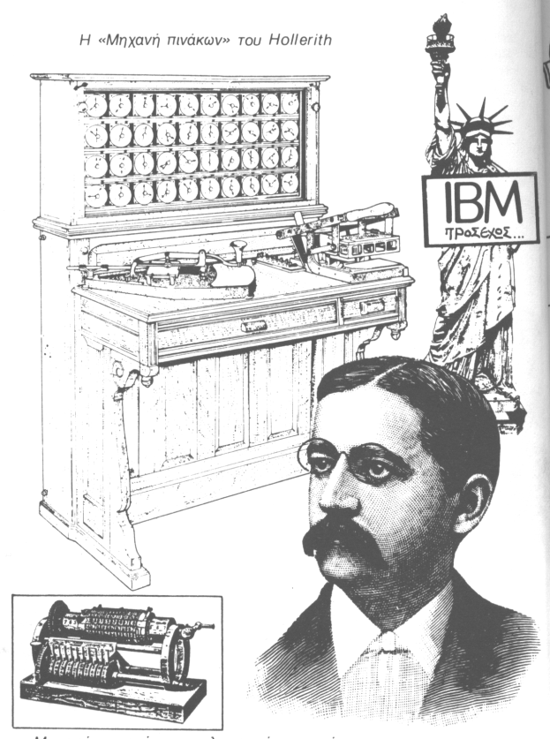
Η ιστορία της Πληροφορικής
Είναι μία ιστορία συνεχών ανατροπών, και ανθρώπων με πάθος.
Μία «άσχετη» μηχανή γίνεται ο πρόδρομος του υπολογιστή, και μιας μεγάλης εταιρείας.
Η μηχανή του Hollerith κέρδισε τον διαγωνισμό, για μία μηχανή που θα βοηθούσε την καταμέτρηση των στοιχείων στις ΗΠΑ, το 1890.
Ο Hollerith ίδρυσε μία εταιρεία, τη γνωστή στο μέλλον IBM.

Slide 7
1946: ENIAC
Αν και ο ENIAC αποδόθηκε στους καθηγητές του Harvard, Mosley, και Ekert,
την δεκαετία του ‘70 η πατέντα αποδόθηκε στον Atanasof, Βουλγαρικής καταγωγής.

Slide 8
VON NEWMAN

Slide 9
1950: Τρανζίστορ
Μία καθαρά επιστημονική ανακάλυψη, που άλλαξε την πορεία της εξέλιξης της ανθρωπότητας.
Για την ανακάλυψή τους αυτή, οι Sokley, Bardeen, και Braden, βραβεύτηκαν με Νόμπελ.

Slide 10
1950 - 2015 Τεχνολογία ημιαγωγών
Τα ολοκληρωμένα κυκλώματα, είναι η υψηλότερη τεχνολογία που γνώρισε μέχρι σήμερα η Ανθρωπότητα.

Slide 11
1950 – 1975: Οι υπολογιστές
Είναι μεγάλα συστήματα με κόστος της τάξης σχεδόν ενός δισεκατομμυρίου.

Slide 12
1950 – 1975: Οι υπολογιστές πιάνουν δουλειά
Υπάρχει το κεντρικό σύστημα και τερματικά,
είμαστε στην εποχή του διαμοιρασμού χρόνου.

Slide 13
1950 – 1975: Οι υπολογιστές έχουν μπει στη δουλειά
Είναι μεγάλα συστήματα, με κόστος της τάξης σχεδόν ενός δισεκατομμυρίου.
Ο υπολογιστής γίνεται σύμβολο της εξουσίας.
Σε μία εποχή που ο τρίτος παγκόσμιος πόλεμος είναι αναμενόμενος, ο ΥΠΟΛΟΓΙΣΤΉΣ είναι το τέρας του Όργουελ.

Slide 14
Διαμοιρασμός χρόνου
Ο υπολογιστής εξυπηρετεί διαδοχικά όλους τους χρήστες.

Slide 15
Ανάγκη για πολλούς χρήστες
Για καλύτερη αξιοποίηση των πόρων του ακριβού υπολογιστή, έπρεπε να έχουμε πολλούς χρήστες.

Slide 16
Απομακρυσμένοι χρήστες

Slide 17
Σύνδεση υπολογιστών: Δίκτυα

Slide 18
Η γέννηση του INTERNET
1966: ARPANET.
1969: το ARPANET έχει τέσσερις κόμβους.
1971: το ARPANET έχει 15 κόμβους.
1973: γίνεται διεθνές (συνδέονται Ιδρύματα σε
Ευρώπη).
1974: ο VID CERF και ΒΟΒ ΚΑΗΝ, επινοούν το TCP-IP.
1983: Το ARPANET γίνεται MILNET, και INTERNET.

Slide 19
Τρείς δραστηριότητες κλειδιά, που οδήγησαν στο INTERNET
1. Η επινόηση του TCP-IP.
2. Η δημιουργία πολλών άτυπων ομάδων την
δεκαετία του ΄70, οι οποίες πειραματίζονταν σε νέα πρωτόκολλα.
3. Η εμφάνιση των τοπικών δικτύων.

Slide 20
1965 - 1975: η δεκαετία της παγκόσμιας νεανικής αμφισβήτησης
Κίνα - πολιτιστική επανάσταση.
Γαλλία - Μάης ’68.
ΗΠΑ - Χίπης, Woodstock , Αντιβιετνάμ.
Χιλή.
Ταϋλάνδη.
Ουγγαρία.
Γερμανία.
Ελλάδα - Πολυτεχνείο.
Τσεχοσλοβακία - Άνοιξη της Πράγας.

Slide 21
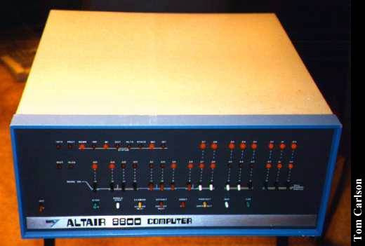
1970 - 1975: οι νεαροί αμφισβητίες δημιουργούν τον μικροϋπολογιστή
Ed Powers:
Ο γιατρός που εφηύρε τον μικροϋπολογιστή (Altair 9900).

Slide 22
1975: Apple
Το 1975 ο Jobs και Wosniak, σχεδιάζουν σε ένα γκαράζ τον πρώτο επιτυχημένο μικροϋπολογιστή.
Τον λένε Apple γιατί κάνουν δίαιτα και τρώνε μήλα.

Slide 23
1981: IBM, PC, και DOS
Το 1981, η IBM φέρνει στην αγορά το δικό της Μικροϋπολογιστή.
Είναι σχεδιασμένος από πιτσιρικάδες.
Το λένε PC.
Το λένε professional = επαγγελματικό.
Ο Bill Gates σχεδιάζει το λειτουργικό MS-DOS.
Ο σχεδιασμός του λογισμικού είναι ευφυέστατος.

Slide 24
1981 - 1985: Η επανάσταση αρχίζει
Ότι σήμερα θεωρούμε δεδομένο στην πληροφορική, δημιουργείται την δεκαετία του ’80.
Επεξεργασία κειμένου,
υπολογιστικά φύλλα,
βάσεις δεδομένων,
γραφικά.
Ο μικροϋπολογιστής γίνεται εργαλείο γραφείου.
Τα ηλεκτρονικά εξελίσσονται με ιλιγγιώδεις ταχύτητες.

Slide 25
1985 - 1989
Ο Ανδρέας Παπανδρέου λέει : “…δεν πρέπει να χάσουμε το τραίνο της ΠΛΗΡΟΦΟΡΙΚΉΣ”.
Ο πρωθυπουργός παρουσιάζει τον CAT, έναν μικροϋπολογιστή καθαρά ελληνικού σχεδιασμού, από μία ελληνική εταιρεία (GIGATRONICS).
Ο Υπουργός υγείας μιλάει για την ηλεκτρονική κάρτα υγείας.
Ο Υπουργός εσωτερικών παραδίδει στη δημοσιότητα, τη μηχανοργάνωση της δημόσιας διοίκησης.
Στην Ελλάδα διοργανώνεται 2 φορές (επί Μελίνας), η ΔΙΕΘΝΉΣ ΟΛΥΜΠΙΆΔΑ ΠΛΗΡΟΦΟΡΙΚΉΣ.

Slide 26
1989: Καταρρέει η Σοβιετική αυτοκρατορία
Ο Μιχάλης Δερτούζος γράφει:
“Να με συγχωρείτε, αν κανείς προσβληθεί με αυτή την παρατήρηση, αλλά νομίζω ότι εμείς οι Έλληνες, έχουμε κάποια ανάλογη τάση στην αντιμετώπιση προβλημάτων – με ταχύτητα, μπουρδούκλωμα και διόρθωση – που δεν συντελεί βέβαια στην ικανότητά μας, να συναγωνιζόμαστε τους Ελβετούς, στην κατασκευή ρολογιών. Αποτελεί πλεονέκτημα όμως στην Πληροφορική. Προσθέστε σε αυτό την κληρονομιά και την αγάπη που έχουμε στη δόμηση λόγων, στις φιλοσοφικές συζητήσεις, στη λογική, στις σκέψεις, και στα σχήματα της φαντασίας, (αν ήταν έτσι … θα γινόταν έτσι..), και η πανοπλία εργαλείων μας για την πληροφορική, γίνεται ακόμα πιο τρανή.”
Ευρωβαρόμετρο 2002: Οι έλληνες, τελευταίοι στην Πληροφορική.

Slide 27
1985: Mackintosh και ποντίκι
Το 1985, η Apple κάνει το άλμα. Κυκλοφορεί στην αγορά ένα τελείως νέο μικροϋπολογιστή, που ονομάζει Mackintosh.
Το νέο, είναι ο τρόπος χειρισμού με γραφικά και ποντίκι.
Ο νέος τρόπος χειρισμού προέρχεται από το τεχνολογικό πάρκο της XEROX, και εφευρέτης του είναι ο Doug Engelbart.

Slide 28
1986: Τοπικά δίκτυα
Οι ιδέες των δικτύων εφαρμόστηκαν στους μικροϋπολογιστές, και έτσι προέκυψαν τα
Τοπικά δίκτυα.
Μικροϋπολογιστές στον ίδιο χώρο συνδεόμενοι με καλώδιο.

Slide 29
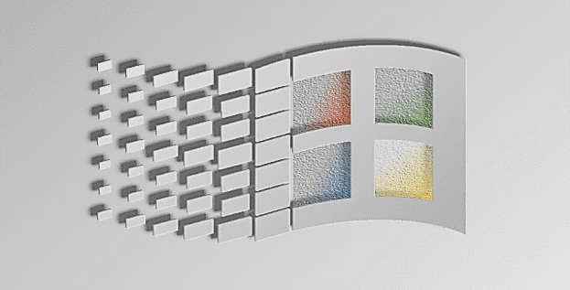
1987 Windows
Το 1987, η Microsoft μιμείται τον τρόπο χειρισμού του Mac, με ένα μάλλον δοκιμαστικό τρόπο, κυκλοφορώντας τα WINDOWS.
Με όλα αυτά, το PC δεν μπορεί να ανταποκριθεί στις απαιτήσεις του Windows.
Η κατάσταση αλλάζει το 1995, με την κυκλοφορία των
Windows 95.

Slide 30
1990: Πολυμέσα
Στα πολυμέσα έχουμε την ολοκλήρωση της πληροφορίας, η οποία μπορεί να εμφανίζεται με τη μορφή διαφόρων μέσων:
Κείμενο,
εικόνες - φωτογραφίες,
ήχος - ομιλία - μουσική,
σχέδια - κινούμενα σχέδια,
video.

Slide 31
Τι είναι το Internet?

Slide 32
Πως δουλεύει το Internet

Slide 33
Σύνδεση από το σπίτι

Slide 34
1993: Η επανάσταση του παγκόσμιου ιστού
WWW = World Wide Web
Tim Berners Lee
Το Internet χρονολογείται από την δεκαετία του ’70.
Η μεγάλη ανακάλυψη που οδήγησε στην έκρηξη δεν είναι το Internet, αλλά το
Web = Ιστός

Slide 35
Η επανάσταση δεν είναι το Internet, αλλά ο παγκόσμιος ιστός
Tim Berners Lee:
“Για όλους τους παραπάνω λόγους, το consortium ήταν ο καλύτερος τρόπος να διατηρήσω μια σφαιρική αντίληψη της ανάπτυξης του Web, που εξαπλωνόταν σε όλο και περισσότερους τομείς…
Η απόφαση μου, να μην εκμεταλλευτώ τον ιστό για προσωπικό όφελος, δεν πήγαζε από αλτρουισμό, ούτε από αδιαφορία για το χρήμα, όπως αργότερα με κατηγόρησαν.”

Slide 36
Η μαγεία του Ιστού
Ο Ιστός στηρίζεται σε 2 εκπληκτικές ιδέες:
1) Client - Server.
2) Hypertext - Hypermedia.

Slide 37
Αυτόνομη διαχείριση αρχείου
Στην περίπτωση αυτόνομης διαχείρισης του αρχείου, ο χειριστής είναι, και οργανωτής, και διαχειριστής, και υπεύθυνος του αρχείου.

Slide 38
Πελάτης - Εξυπηρετητής ( Client - Server )
Στην περίπτωση του μοντέλου του ΠΕΛΆΤΗ - ΕΞΥΠΗΡΕΤΗΤΉ, ο ΠΕΛΆΤΗΣ ζητάει τις πληροφορίες που θέλει από τον ΕΞΥΠΗΡΕΤΗΤΉ, ο οποίος είναι ο μόνος ειδικός και υπεύθυνος για το αρχείο.

Slide 39
Client - Server (Πελάτης - Εξυπηρετητής)

Slide 40
Client - Server

Slide 41
HYPERTEXT (Υπερκείμενο) (1 από 2)
Σε ένα κείμενο - επεξήγηση, υπάρχουν λέξεις, οι οποίες μπορούν να μας οδηγήσουν σε άλλα κείμενα, και αυτό συνεχίζεται για όλα τα κομμάτια κειμένου. Ένα τέτοιου είδος κειμένου, ονομάζεται υπερκείμενο - Hypertext. Σε ένα υπερκείμενο, η ανάγνωση δεν γίνεται γραμμικά (με την σειρά), αλλά με διαφορετική σειρά κάθε φορά που θα επιχειρήσουμε να το διαβάσουμε.
Πατώντας επάνω στο υπερκείμενο, οδηγούμαστε στην συνδεδεμένη σελίδα.

Slide 42
HYPERTEXT (Υπερκείμενο) (2 από 2)
Υπερκείμενο είναι ένα ηλεκτρικό κείμενο, το οποίο έχει την δυνατότητα να συνδέει κάποιες περιοχές του (λέξεις ή φράσεις), με άλλες περιοχές του κειμένου, ή με άλλα κείμενα. Σε ένα υπερκείμενο, οι πληροφορίες (τα κείμενα), τακτοποιούνται σε αυτόνομες σελίδες. Στην κάθε αυτόνομη σελίδα, ορισμένες λέξεις ή φράσεις, αποτελούν τα σημεία τα οποία μας συνδέουν με άλλες σελίδες.
Ονομάζουμε ηλεκτρικό κείμενο, κάθε κείμενο που γράφεται στον υπολογιστή, και αποθηκεύεται στη μνήμη του, σε ψηφιακή μορφή.

Slide 43
HYPERMEDIA (Υπερμέσα)
Σε μία σελίδα υπερμέσων υπάρχουν:
Κείμενα,
εικόνες - σχέδια,
ήχοι - μουσική,
βίντεο,
κινούμενα σχέδια.
Τα παραπάνω, σε μία σελίδα υπερμέσων, αποτελούν σύνδεσμοι προς άλλες σελίδες.

Slide 44
Η εξέλιξη της πληροφορικής
Ως προς την ταχύτητα:
Για να πολλαπλασιάσει δύο δέκα-ψήφιους, ο χρόνος που χρειάζεται ένας υπολογιστής της αρχικής γενιάς, είναι 1/40 δευτερόλεπτα.
Της πρώτης γενιάς, είναι 1/2000 δευτερόλεπτα.
Της δεύτερης γενιάς, είναι 1/100000 δευτερόλεπτα.
Της τρίτης γενιάς, είναι 1/2400000 δευτερόλεπτα.
Ως προς το μέγεθος:
1945: Λυχνίες.
1955: Πρώτα τρανζίστορ.
1965: Πρώτα ολοκληρωμένα κυκλώματα.
1970: Πρώτη ολοκλήρωση μεγάλης κλίμακας.

Slide 45
Ο άνθρωπος κατασκευαστής εργαλείων
Εργαλεία δουλειάς
Εργαλεία σκέψης
Ρόπαλο,
ατμομηχανή,
αυτοκίνητο,
αεροπλάνο,
μικροηλεκτρονική,
και πολλά άλλα.
Φιλοσοφία,
μαθηματικά,
λογική,
γραφή,
και πολλά άλλα.

Slide 46
Η επανάσταση του Ιστού (1 από 3)
Μιχάλης Δερτούζος,
“Μέχρι το 2010, πάνω από ένα δισεκατομμύριο άνθρωποι και οι υπολογιστές τους, μαζί με περίπου εκατό δισεκατομμύρια συσκευές, θα βρίσκονται διασυνδεδεμένοι. Τι θα κάνουν όλοι αυτοί; Θα αγοράζουν, θα πωλούν, και θα ανταλλάσσουν ελεύθερα πληροφορίες, και υπηρεσίες πληροφοριών… “

Slide 47
Η επανάσταση του Ιστού (2 από 3)
Μιχάλης Δερτούζος,
“Οι Υπολογιστές έχουν αυξήσει περισσότερο το μύθο τους, από ότι την παραγωγικότητα…”,
“Οι άνθρωποι που τους προωθούν τους αποκαλούν «φιλικούς προς το χρήστη», γνωρίζοντας πόσο δύσχρηστοι είναι…”.
“Και παρά τις ζητωκραυγές για το Διαδίκτυο, που δίνει φωνή σε εκατομμύρια ανθρώπους σε όλο τον κόσμο, η νέα Τεχνολογία χρησιμοποιείται από μία ελάχιστη μερίδα του ανθρώπινου πληθυσμού…”.

Slide 48
Η επανάσταση του Ιστού (3 από 3)
Πρέπει να βρούμε έναν καινούργιο στόχο, ο οποίος είναι απλός και ισχυρός:
Η Τεχνολογία Πληροφοριών πρέπει να βοηθά τους Ανθρώπους, να πετύχουν περισσότερα κάνοντας λιγότερα.
Η ανθρωποκεντρική χρήση των ΥΠΟΛΟΓΙΣΤΏΝ, είναι η προσέγγιση που οδηγεί σε αυτό το στόχο.
Είναι αυτή που θα ολοκληρώσει την ανολοκλήρωτη επανάσταση.

Slide 49
Στο μέλλον οι ανθρωποκεντρικοί υπολογιστές
1. Θα μιλούν,
2. θα κάνουν πράγματα για μας,
3. θα βρίσκουν τις πληροφορίες που θέλουμε,
4. θα μας βοηθούν να εργαζόμαστε με άλλους
ανθρώπους,
5. θα προσαρμόζονται στις ατομικές μας
ανάγκες.

Slide 50
Μια νέα κοινωνία ανατέλλει…
Τι γίνεται με την παγκοσμιοποίηση (το internet καταργεί τα σύνορα):
Ποιό είναι το μέλλον των Εθνικών γλωσσών και πολιτισμών;
Υπάρχει στο δίκτυο εγκληματικότητα;
Μας απειλεί ο Big Brother;
Απειλούμαστε από «ρομποτοποίηση» και απομόνωση;
Μήπως πάμε σε μία κοινωνία 2 ταχυτήτων;

Slide 51
2010: Κυβερνοχώρος
Στο μεταξύ, οι ογκώδεις ηλεκτρονικοί υπολογιστές μεταμορφώθηκαν σε «μίκρο-υπολογιστές», που αντιπροσωπεύουν τον εκρηκτικό μηχανισμό μία νέας επανάστασης.
Όπως τα πρώτα χρόνια της Αναγέννησης, η «κρίση» έχει διαβρώσει τα πάντα.
Η βιομηχανική κοινωνία καταρρέει.

Slide 52
1980: Παγκόσμια πρόκληση Ζαν - Ζακ Σερβάν - Σρεμπέρ
Βέβαια τα μικροσκοπικά μηχανήματα, που οι λαοί των ακτών του Ειρηνικού, άρχισαν ήδη να βάζουν στην υπηρεσία της ανθρώπινης ευφυίας, δεν διαθέτουν ούτε θέληση, ούτε ηρωισμό. Όχι. Μόνο μία κοινωνική επανάσταση, μπορεί να σφυρηλατήσει τη ριζική αλλαγή, το πέρασμα από τη Βιομηχανική κοινωνία, στην κοινωνία της Πληροφορίας, ικανή να αξιοποιεί τις ικανότητες του καθενός, και να ανοίξει απεριόριστες προοπτικές στο μέλλον.

Slide 53
Τέλος πρώτης ενότητας

